Slide 1
Σχολή οικονομίας και τεχνολογίας
Τμήμα ψηφιακών συστημάτων

Slide 2
Πτυχιακή εργασία
Δημιουργία δισδιάστατου παιχνιδιού σε μηχανή Unity
Γιώργος Μαντασάς
ΑΜ 2017062
Επιβλέπων: Παναγιώτης Κόκκινος

Slide 3
Περιεχόμενα
01
02
03
05
Παρουσίαση παιχνιδιού
Προγράμματα
Υλοποίηση
Κώδικας C#

Slide 4

01
Trapped Inside

Slide 5
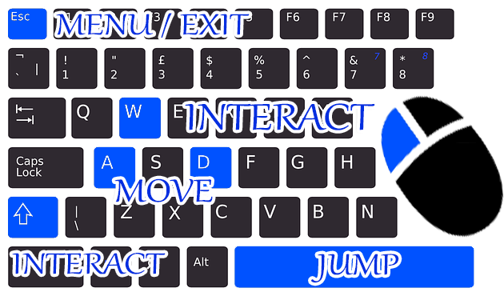
Trapped Inside
Περίληψη παιχνιδιού
Σκοπός παιχνιδιού
Χειρισμός
https://youtu.be/zGgpmA0RksM
https://drive.google.com/drive/folders/1rNm-MP87clWsDzvqvTpcVrpKAJ4ICfiB?usp=sharing

Slide 6


02
Προγράμματα

Slide 7








Προγράμματα
Εικόνα-Βίντεο
Ήχος
Συγγραφή κώδικα C#
Οργάνωση
Μηχανή γραφικών

Slide 8





03
Υλοποίηση

Slide 9
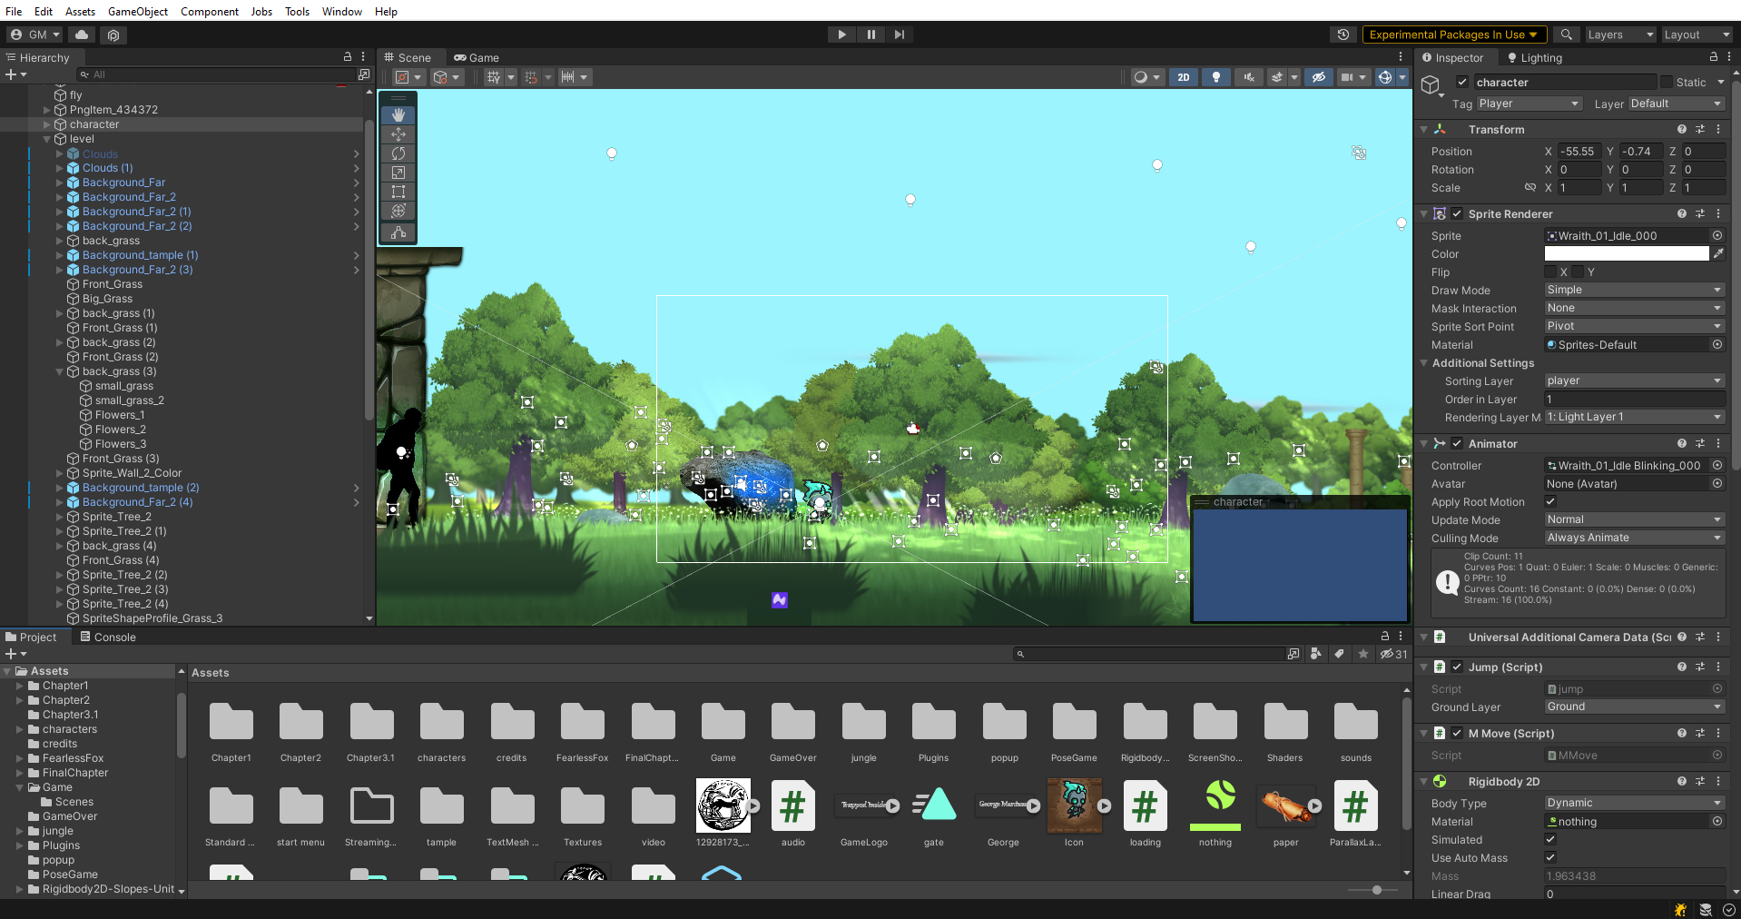

Slide 10
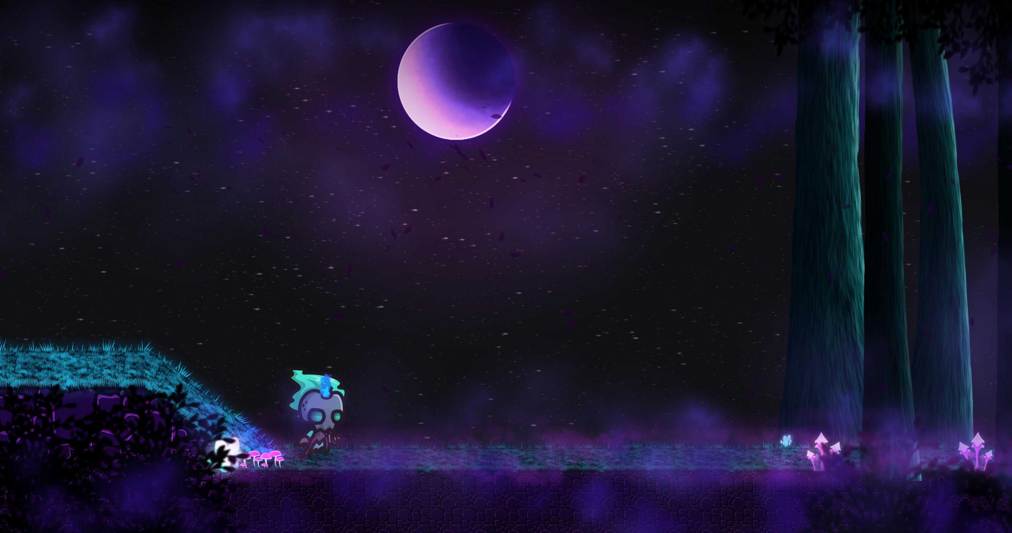
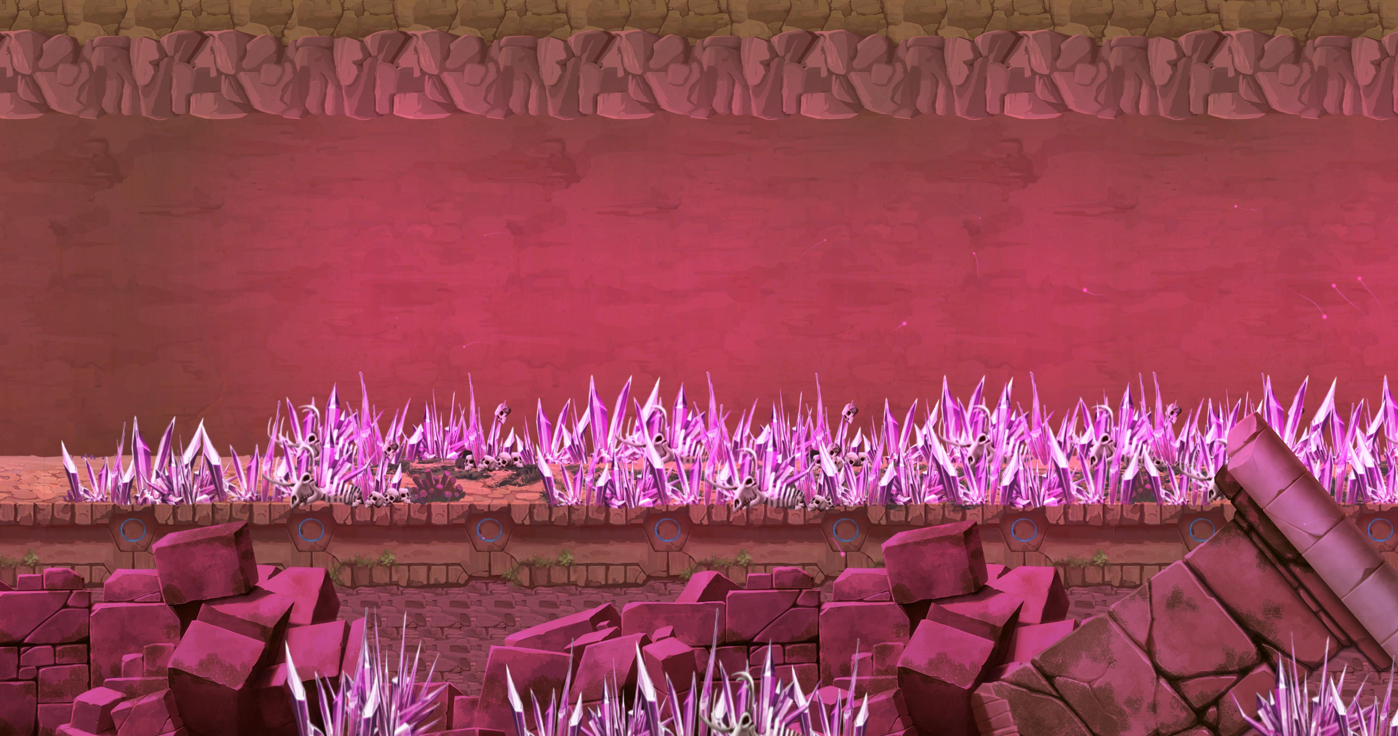
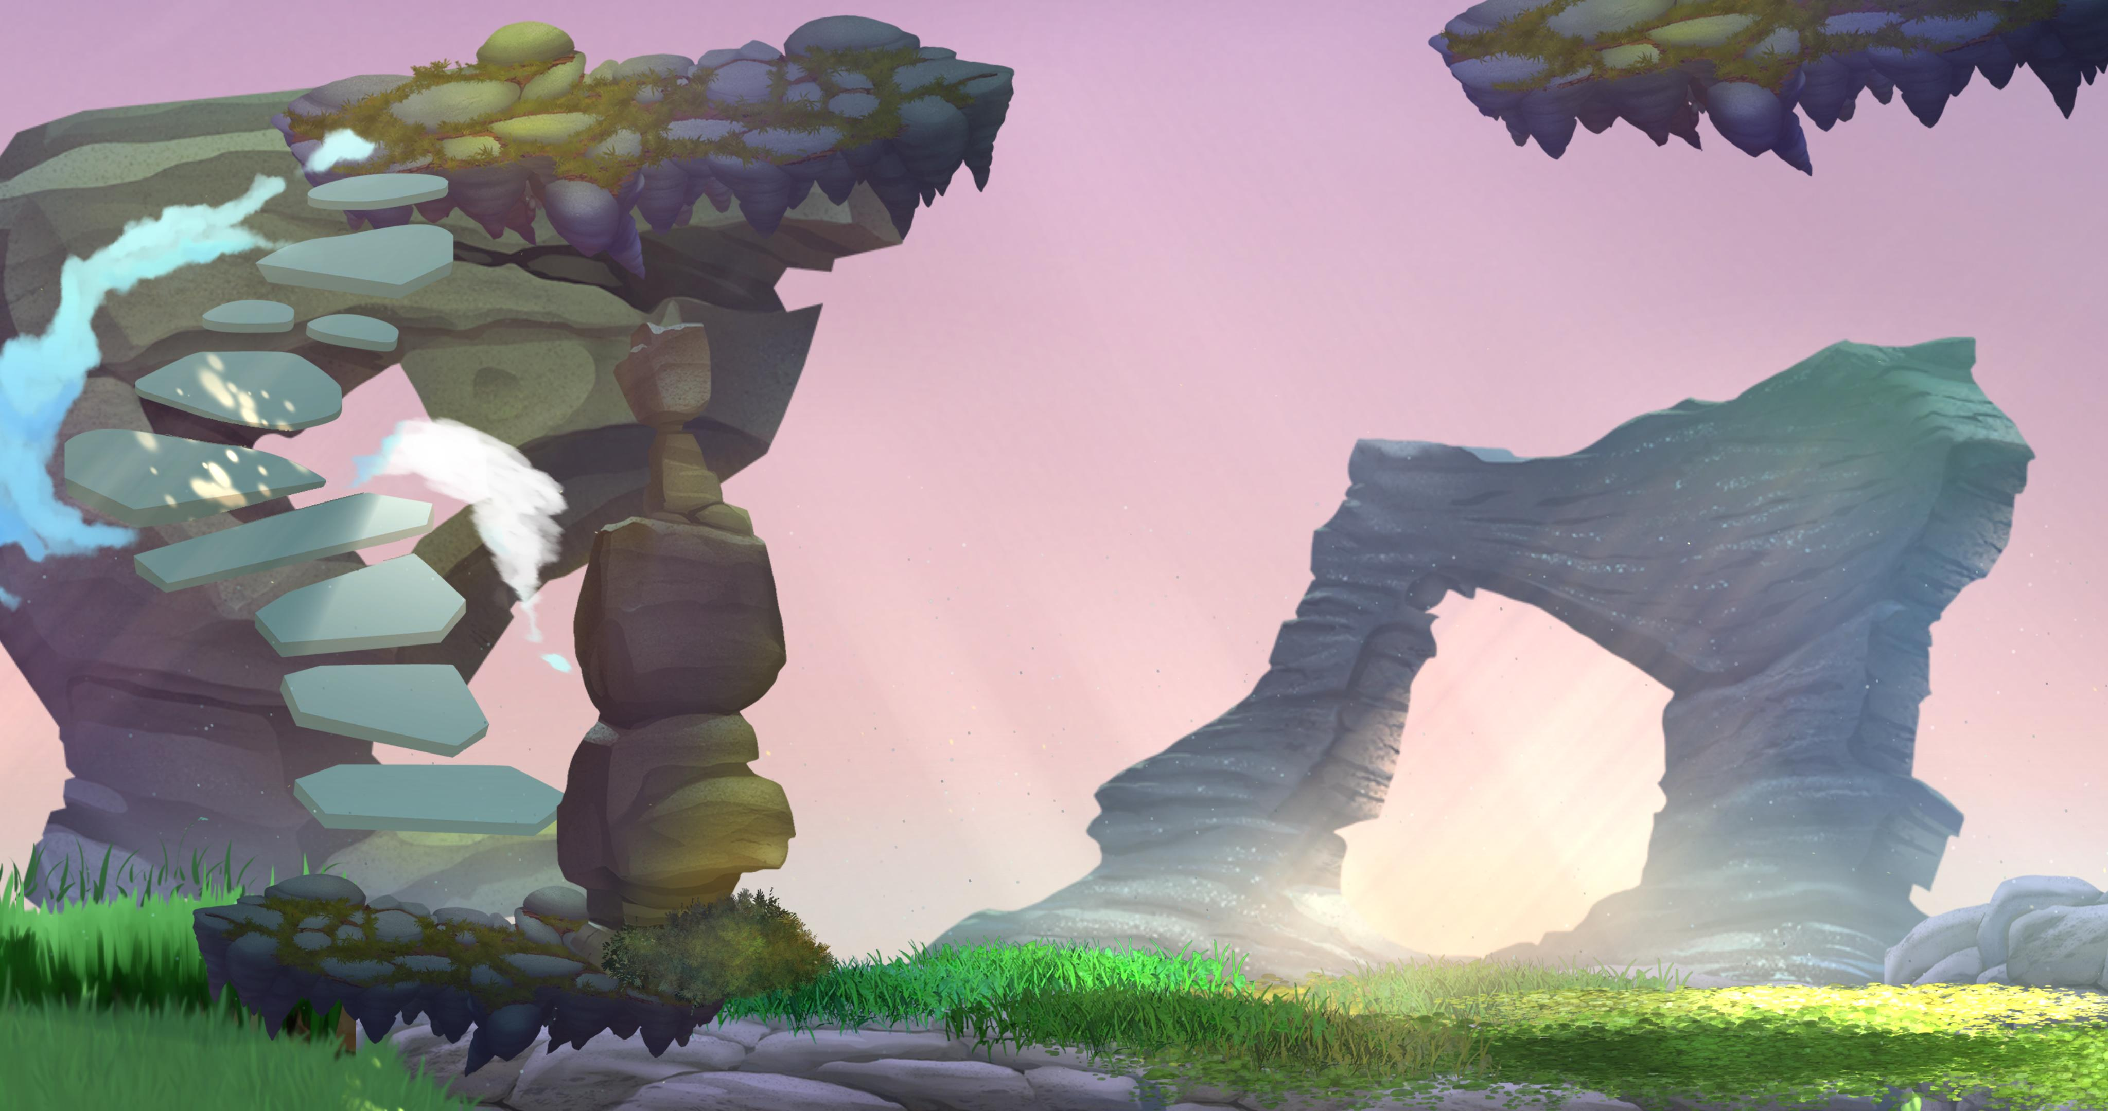
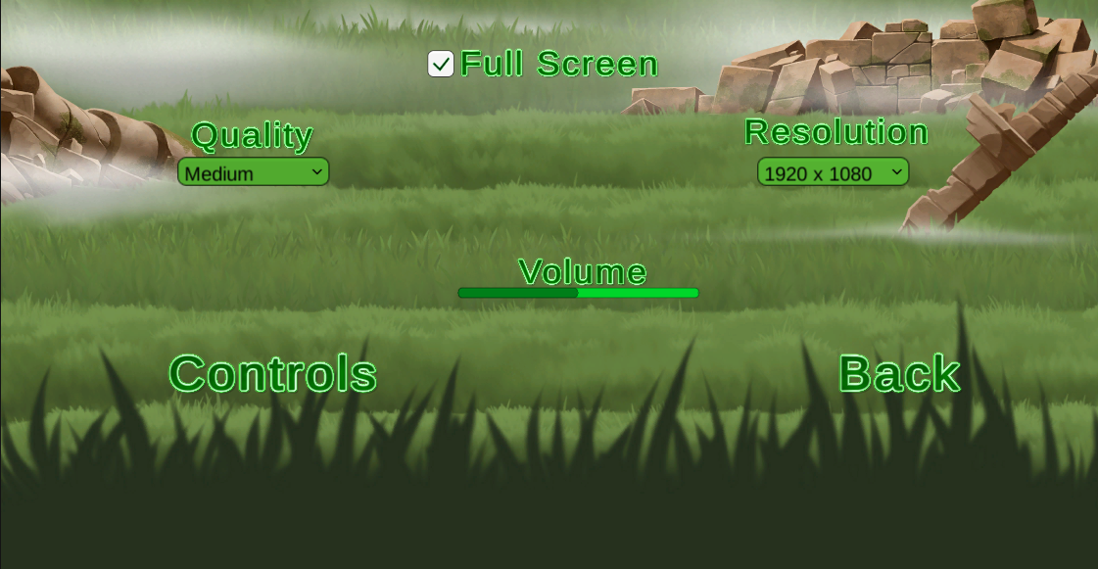
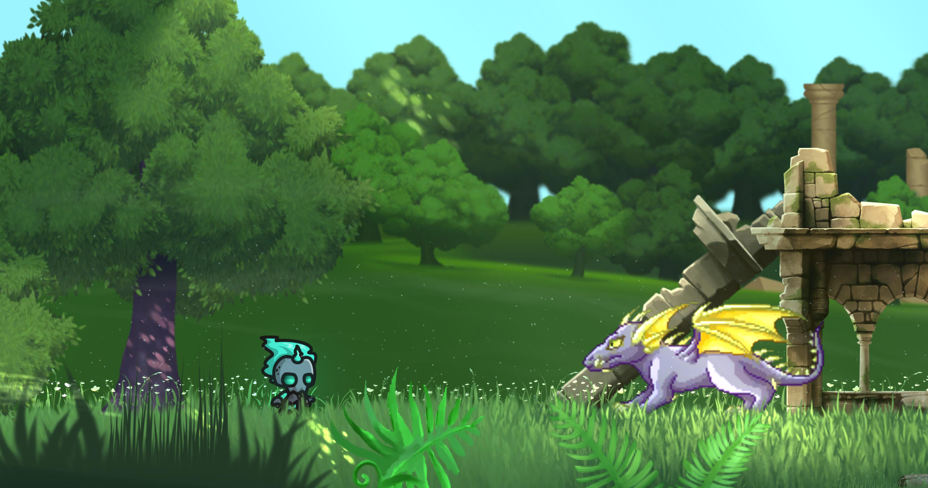
Υλοποίηση
Αντικείμενα
Φωτισμός
Ήχος
Animations
UI

Slide 11
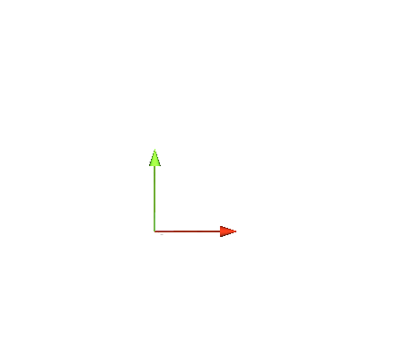
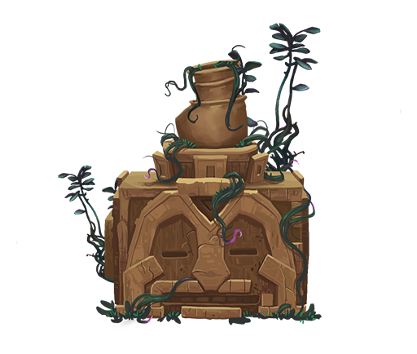
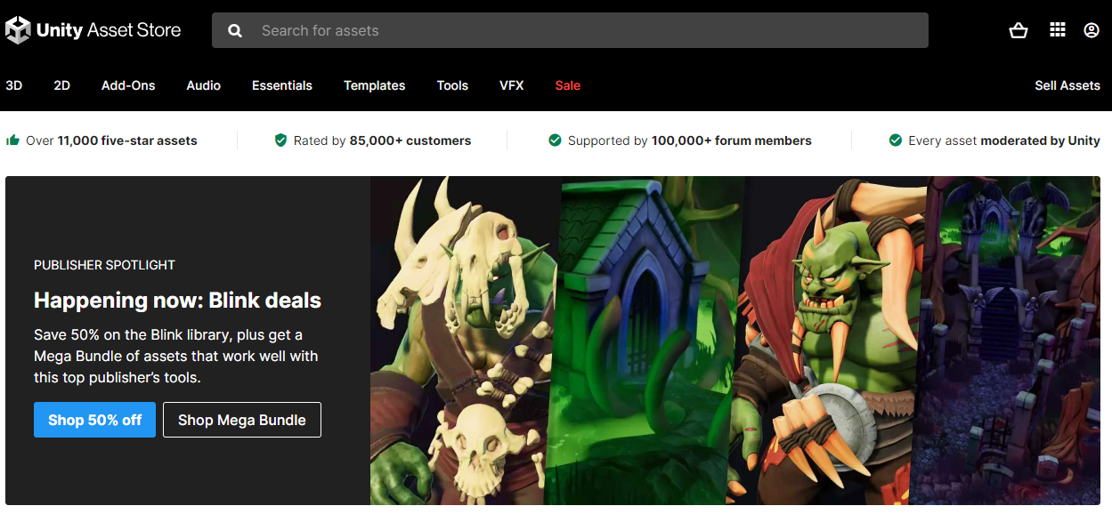
2D
Αντικείμενα
Z
X

Slide 12



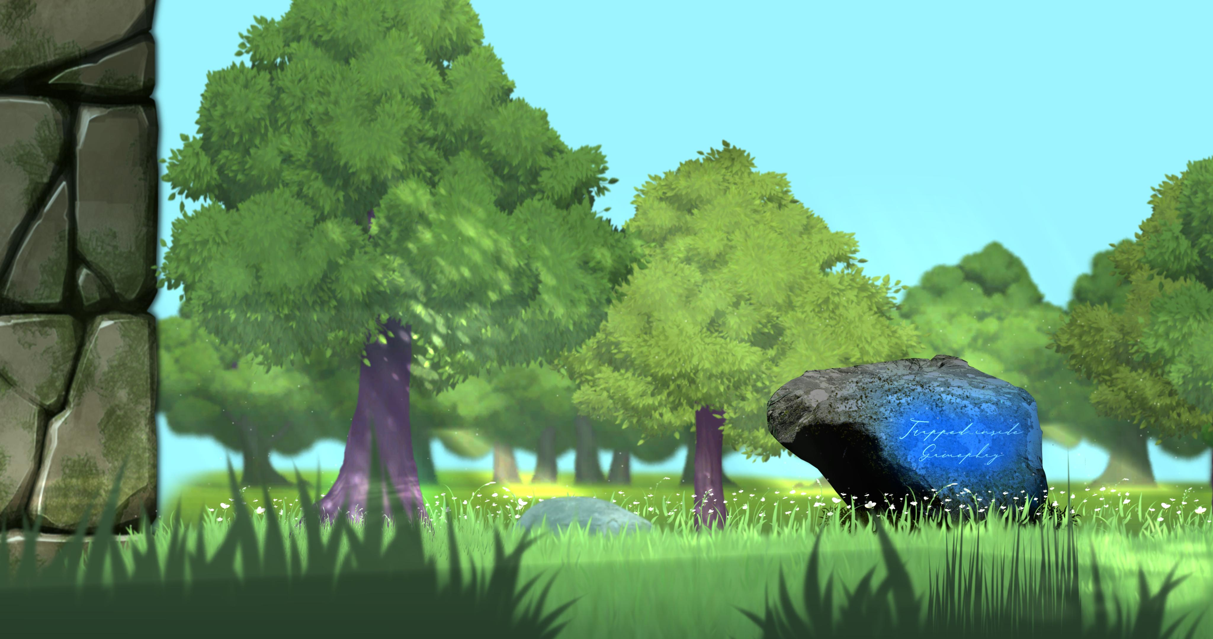



Φωτισμός
Sprite lights
Spot lights
Global lights
Freedom lights

Slide 13
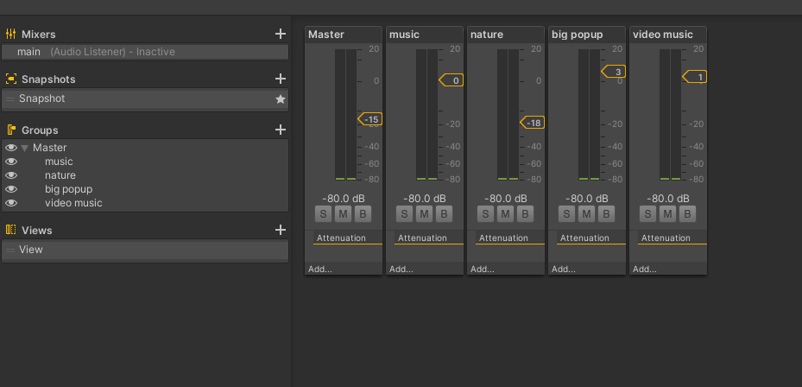
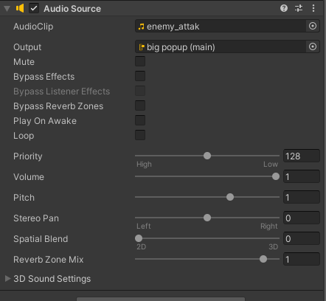
Ήχος
AudioSource audio;
public AudioClip stone;
audio = GetComponent<AudioSource>();
audio.PlayOneShot(stone, 10);
audio.Play()
audio.Stop()

Slide 14
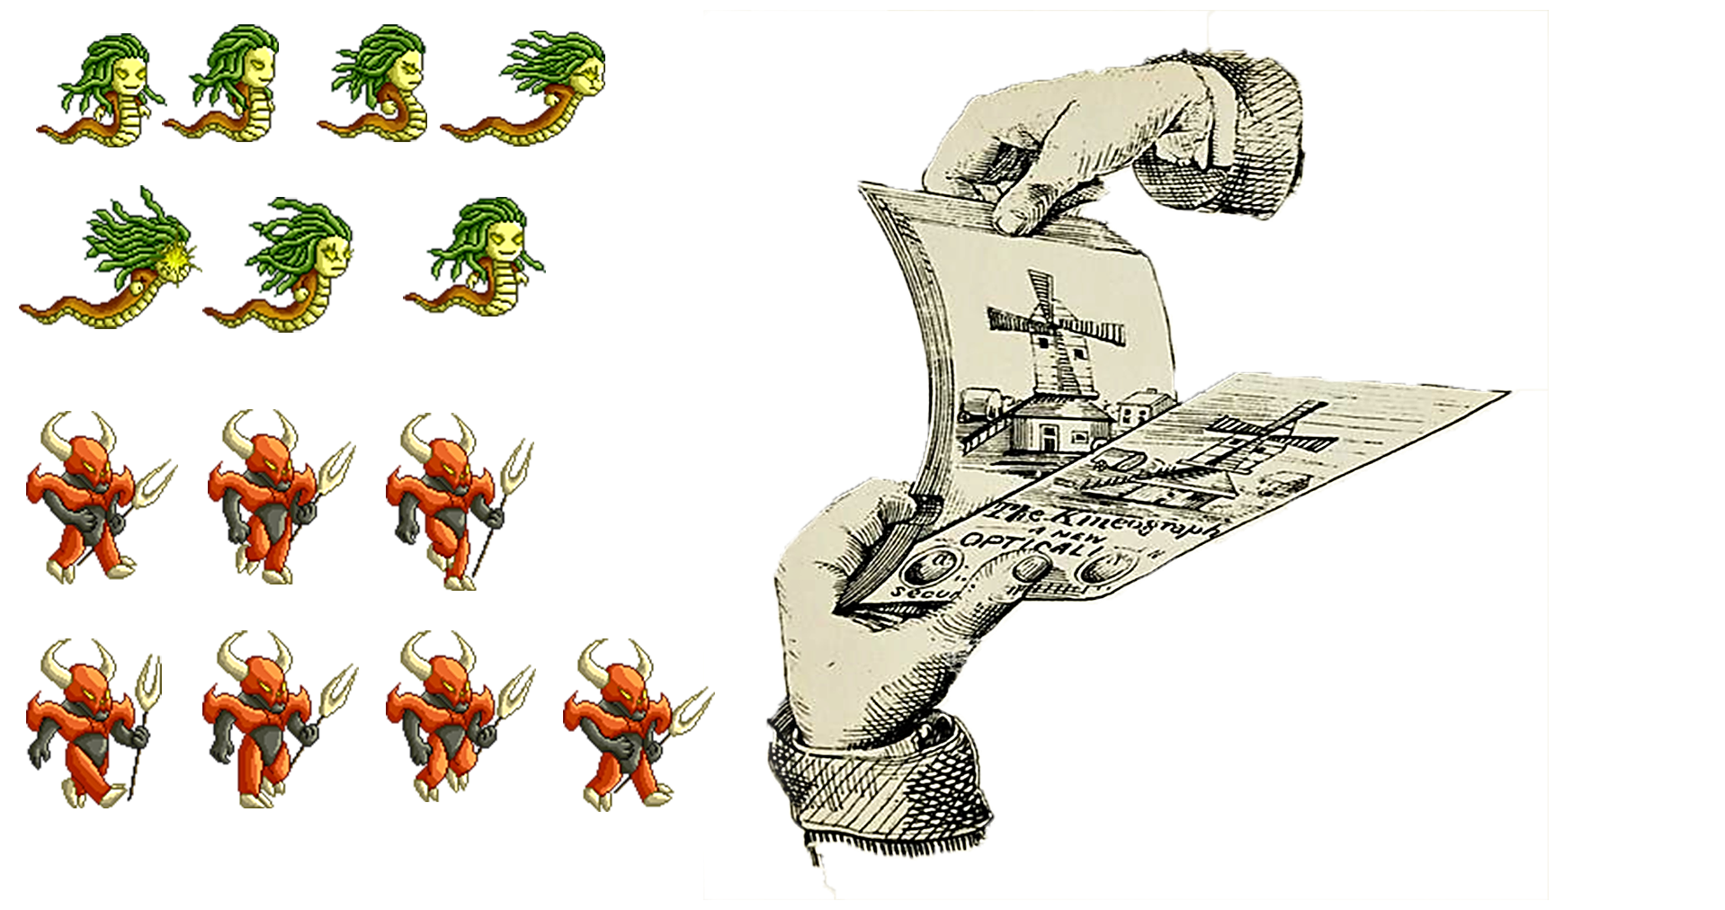
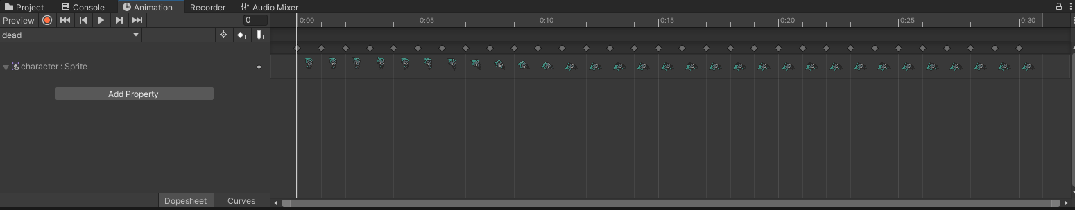
Animations
Η κίνηση ορίζεται ως η μεταβολή της θέσης ενός αντικειμένου ή σώματος ως προς ένα σημείο αναφοράς και για την δημιουργία της αρκεί απλά κάποιος να κινήσει το χέρι του. Σε μια οθόνη όμως έχουμε να κάνουμε με απλές στατικές εικόνες.
Εναλλαγή πολλών διαφορετικών εικόνων όπως ακριβώς γίνεται στα flip books.

Slide 15
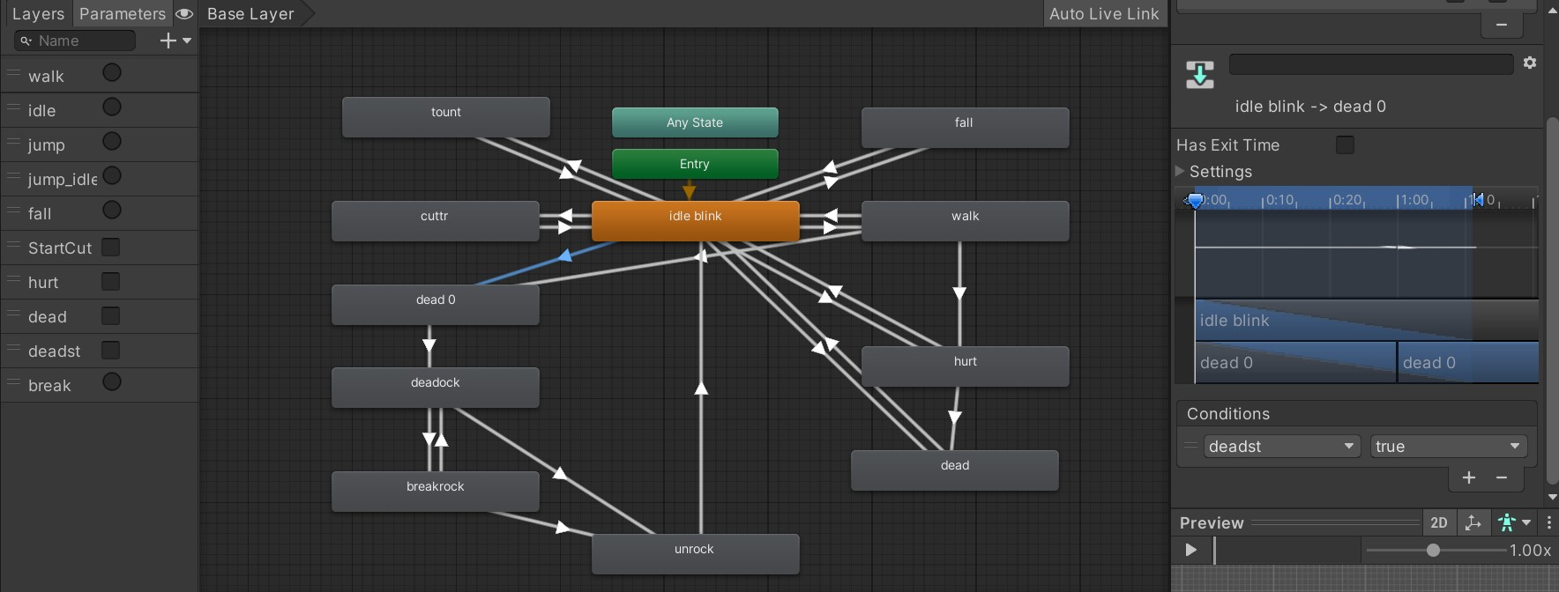
Animator
private Animator anim;
anim = GetComponent<Animator>();
anim.SetBool(“deadst", true);

Slide 16
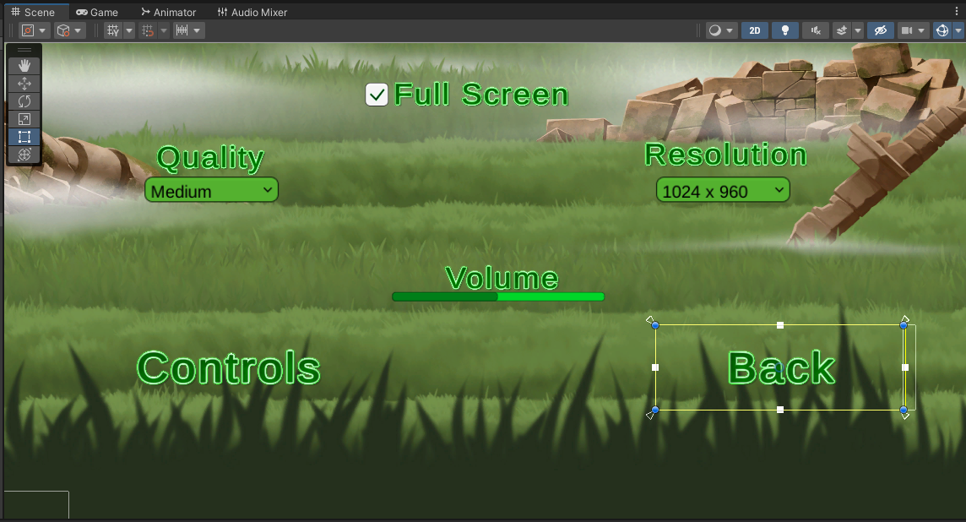
Διεπαφή με τον χρήστη. UI
Ιεραρχία συστήματος UI στην Unity engine
Canvas
Panel
Toggle, Slider, Scrollbar, Scroll View, Button, Dropdown, Input field.
using UnityEngine.UI;
public Slider Volume;
public Dropdown quality;
public Toggle fullScreen;
Volume.value = 50;
quality.value = QualitySettings.GetQualityLevel(); fullScreen.isOn = true;

Slide 17
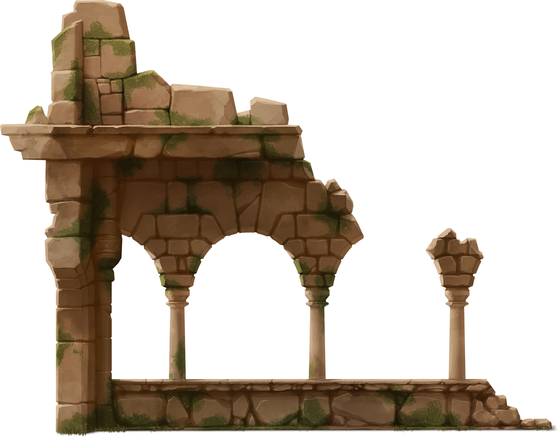
04
Κώδικα σε C#

Slide 18

Κώδικας C#
IEnumerator Respawn (float time)
{
Blackscreen.SetActive(true);
Player.GetComponent<Move>().enabled = false;
Player.GetComponent<jump>().enabled = false;
yield return new WaitForSeconds(time);
Player.transform.position = new Vector2(Resp.transform.position.x, Resp.transform.position.y + 3);
Player.GetComponent<Move>().enabled = true;
Player.GetComponent<jump>().enabled = true;
Blackscreen.SetActive(false);
}
Resp
if (Input.GetKeyDown("a"))
{
anim.ResetTrigger("idle");
anim.SetTrigger("walk");
characterScale.x = -characterScaleX;
}
else if (Input.GetKeyDown("d"))
{
anim.ResetTrigger("idle");
anim.SetTrigger("walk");
characterScale.x = characterScaleX;
}

Slide 19
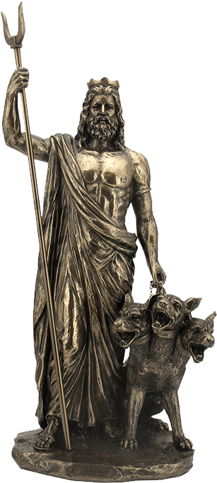
Κώδικας C#
Private float Time = 5.2f;
public GameObject Tree;
Private Void Start()
{
Tree.SetActive(true);
}
Private Void Update()
{
if (Time > 0)
{
Time -= Time.deltaTime;
Debug.Log("Start" + Time);
}
else
{
Debug.Log("stop" + Time);
Tree.SetActive(false);
}
}

Slide 20

ΕΥΧΑΡΙΣΤΩ
Πτυχιακή εργασία
“Δημιουργία δισδιάστατου παιχνιδιού σε μηχανή Unity”
Γιώργος Μαντασάς
ΑΜ 2017062
Επιβλέπων: Παναγιώτης Κόκκινος
Σπάρτη 2022

